Slide 1
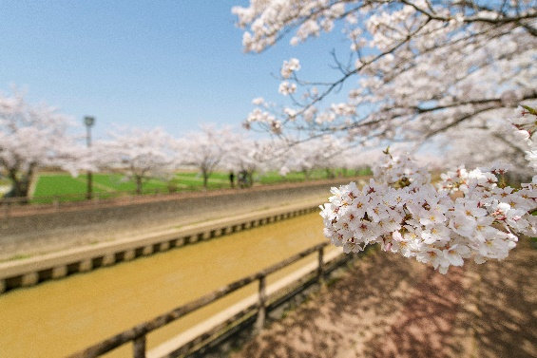
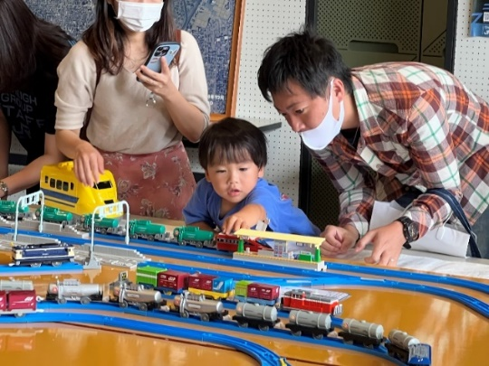
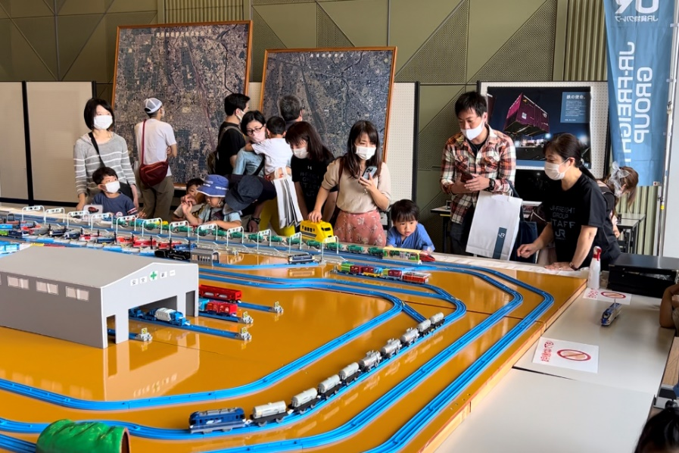
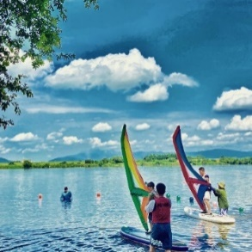
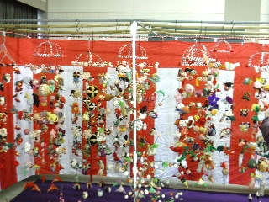
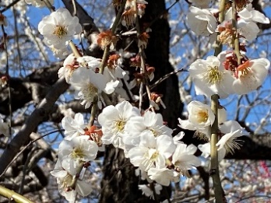
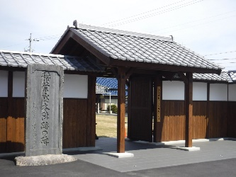
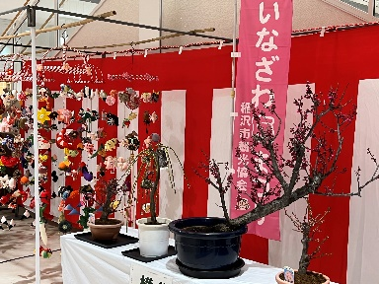
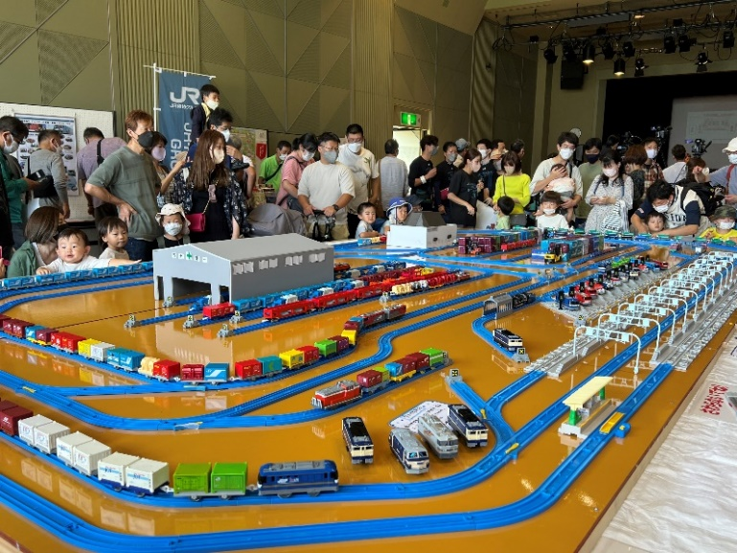
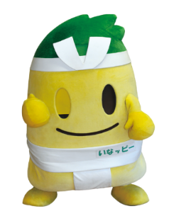
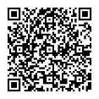
来て 見て 感じて いなざわの魅力
い～な稲沢♪
まるごと観光展
2
18
19
10:00
17:00
月
日
土
日
日
～
両日
３月４日（土）・５日（日）開催プレイベント
いなざわ梅まつりPRコーナー
・盆梅と吊るし雛の展示
稲沢市おすすめ観光スポット紹介
ご当地クイズ 塗り絵体験 いなッピーグッズの販売 など
自分のトイレールを走らせよう！
参加無料
※小学生以下のお子様対象
大きなレールの上で
トイレールを
走らせることができるよ！
トイレールを
ご持参ください‼
いなッピーも来るよ！
協力：日本貨物鉄道株式会社
・美濃路稲葉宿の紹介
・美濃路パネルの展示
アピタ稲沢店 B館1F イベント広場ユニクロ前
〒492-8681 稲沢市天池五反田町1番地
※新型コロナウイルスの感染状況により、イベント内容が変更となる場合があります。
◆主催：稲沢市観光協会 ◆協力：いなざわ観光まちづくりラボ
◆お問合せ先：☎ 0587-22-1414 https://www.inazawa-kankou.jp/

